Slide 1


Slide 2
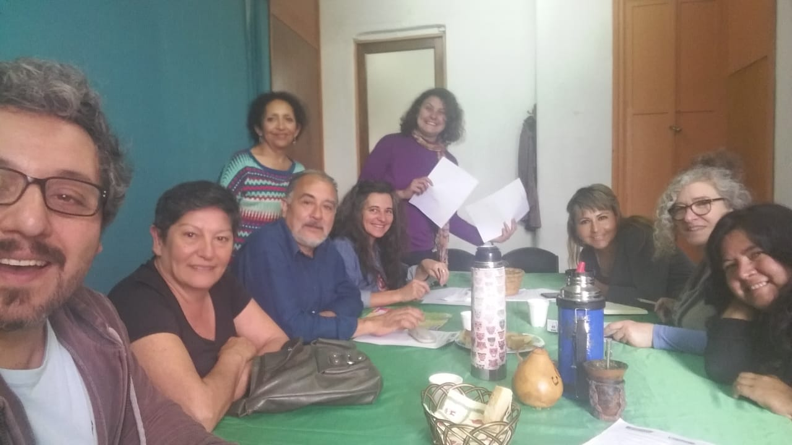
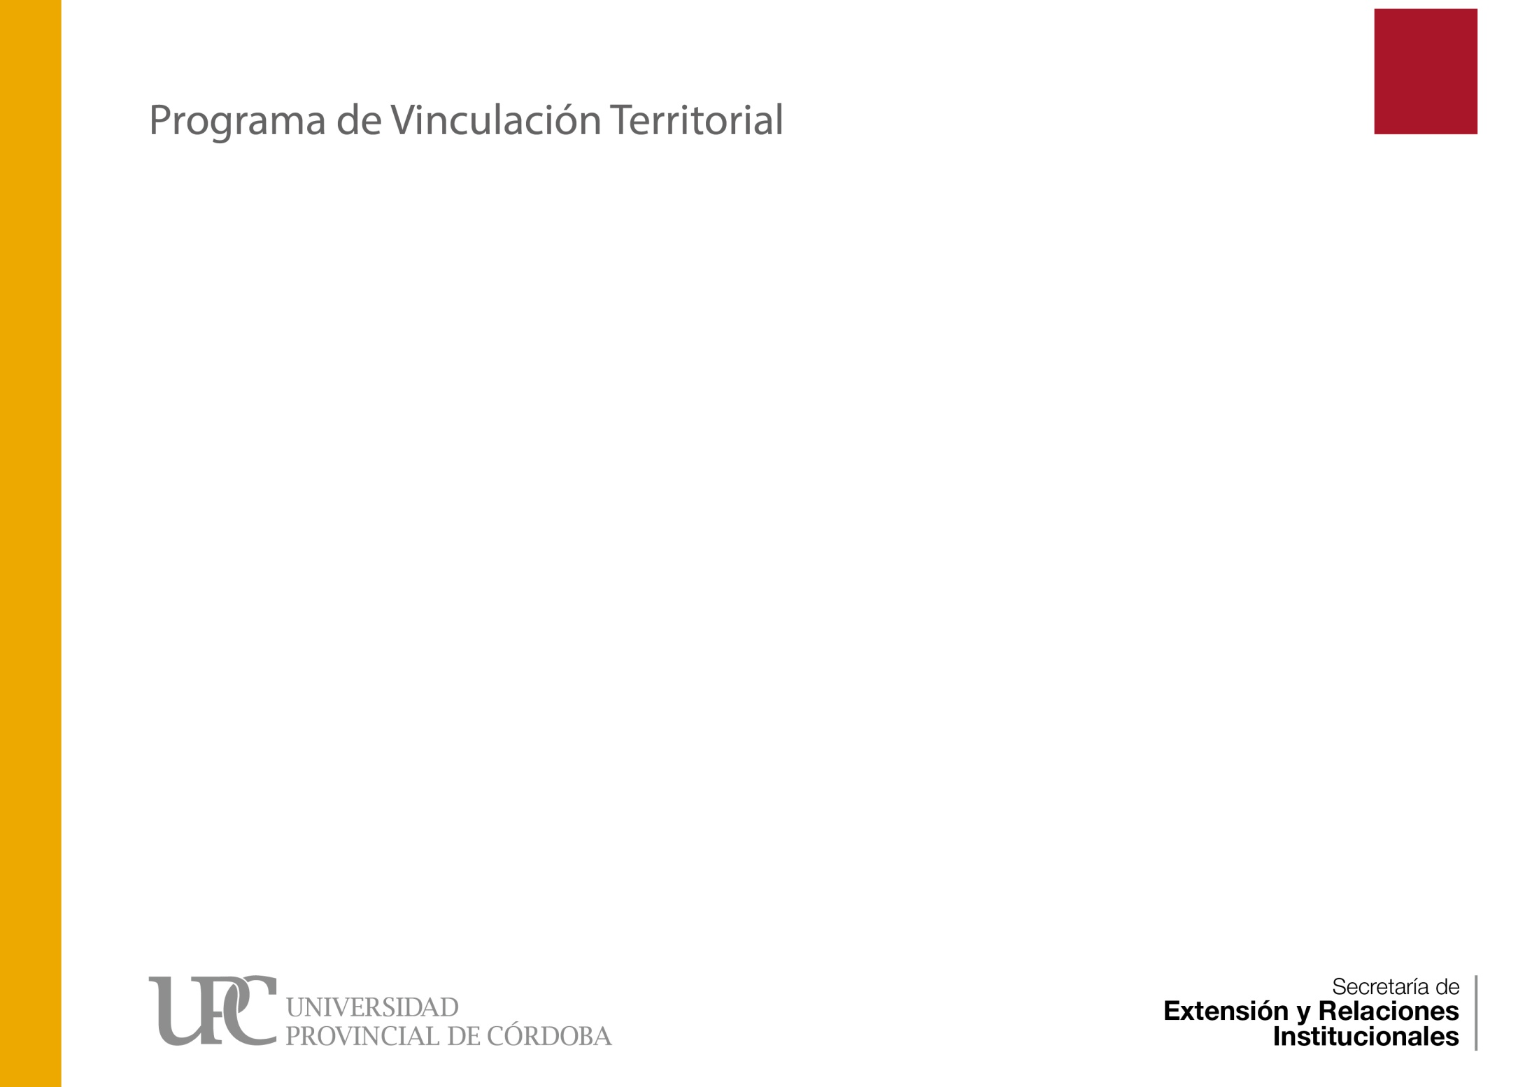
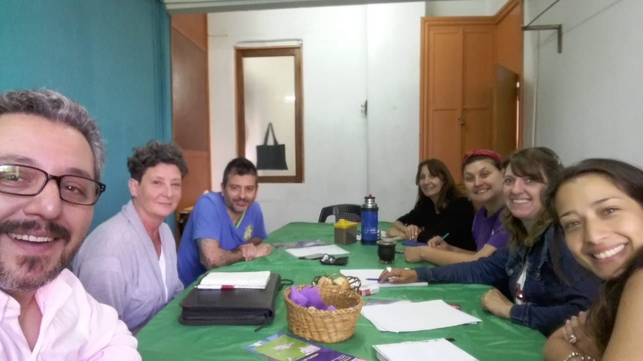
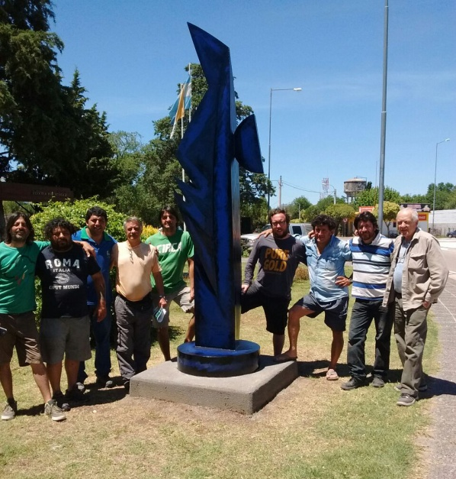
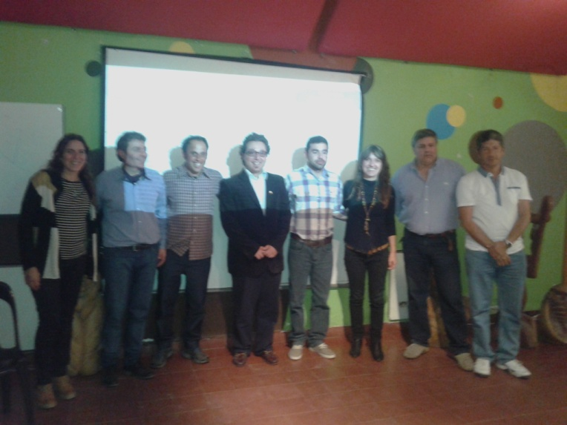
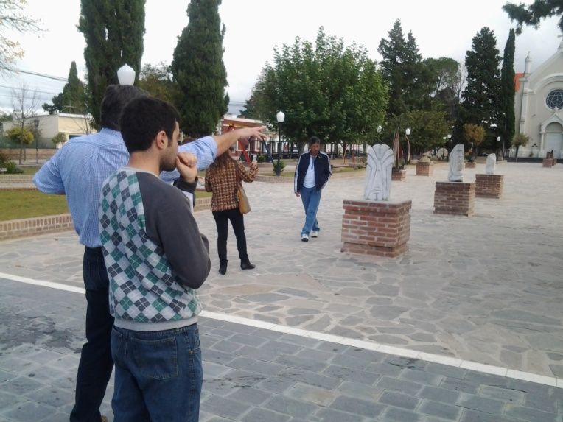
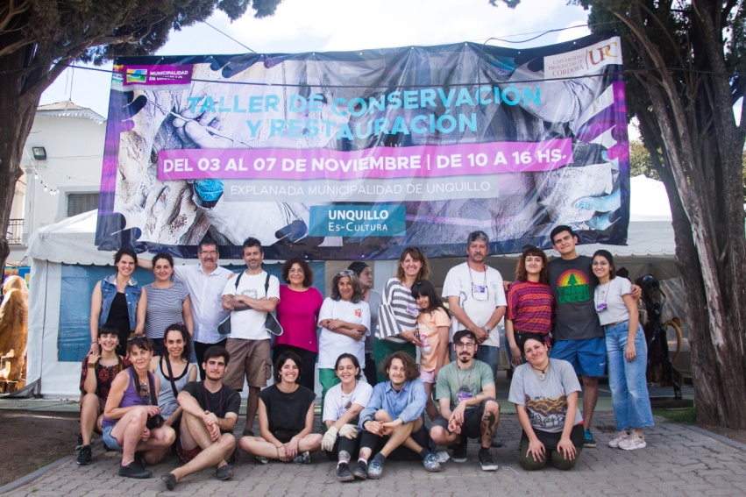
Identidad local en articulación multidisciplinaria.
Programa “Nono ES-Cultura” y
“Unquillo ES-Cultura”

Slide 3
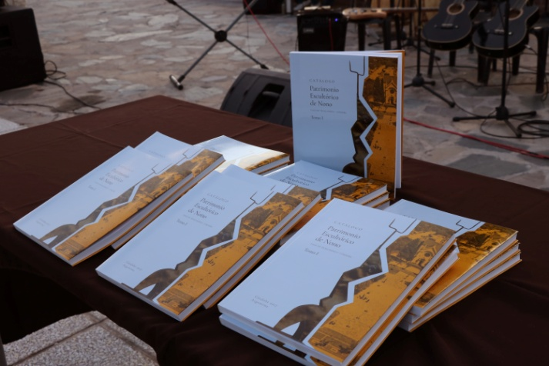
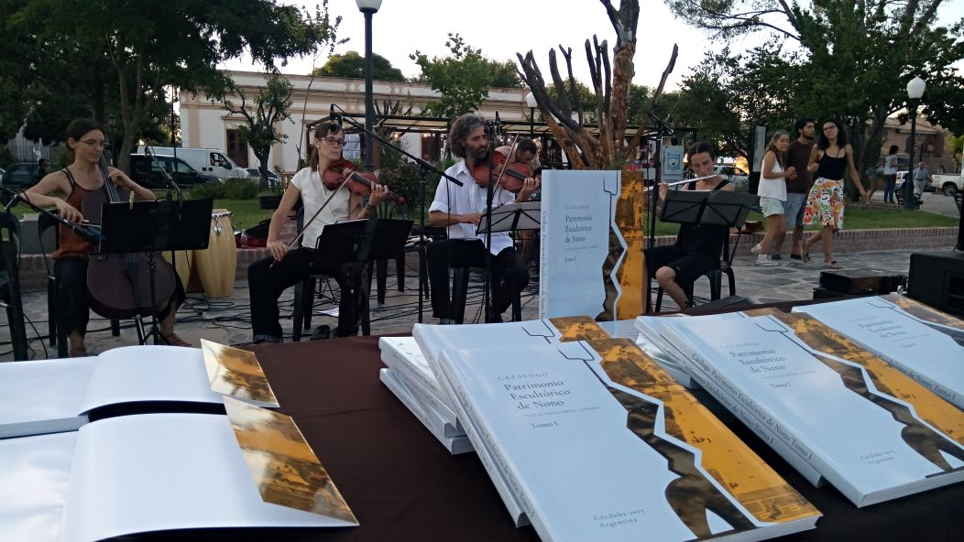
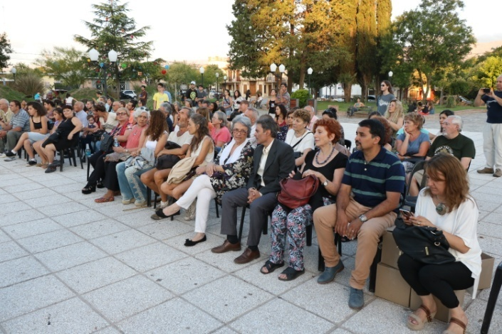
El objetivo del Programa Nono y Unquillo ES-Cultura, es potenciar la custodia del patrimonio, la conservación, rescate, restauración, inventario y catalogación del patrimonio artístico promoviendo una verdadera puesta en valor de la cultura regional unida a la difusión por medio de la publicación editorial del PA y la implementación de circuitos turísticos culturales que conformaran un Museo a Cielo Abierto.

Slide 4
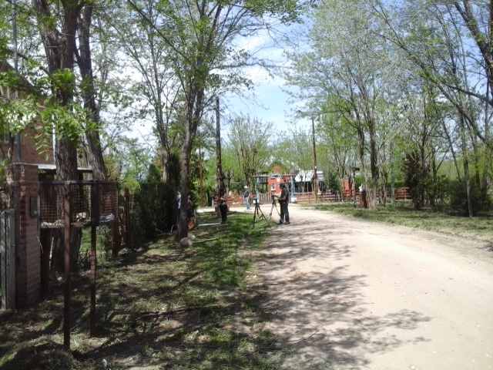
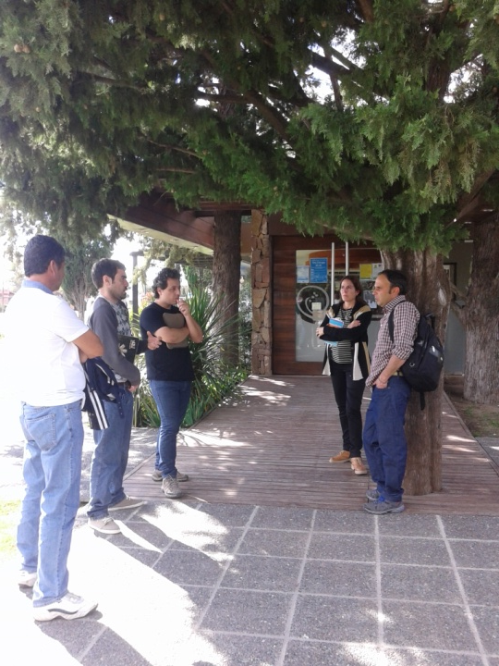
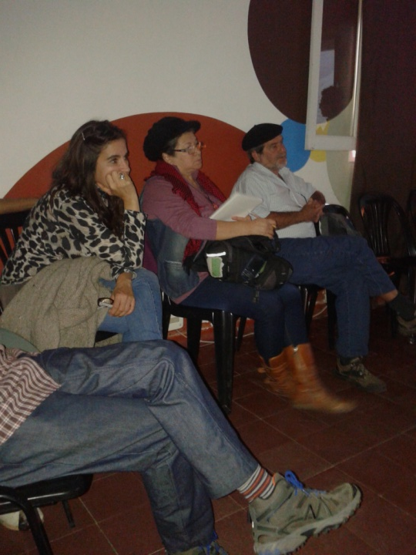
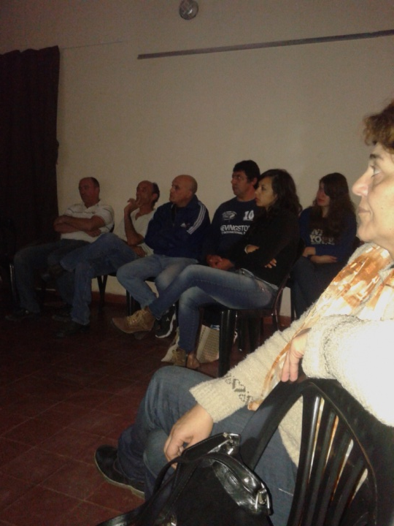
“Nono ES-Cultura”
Desde 2015

Slide 5
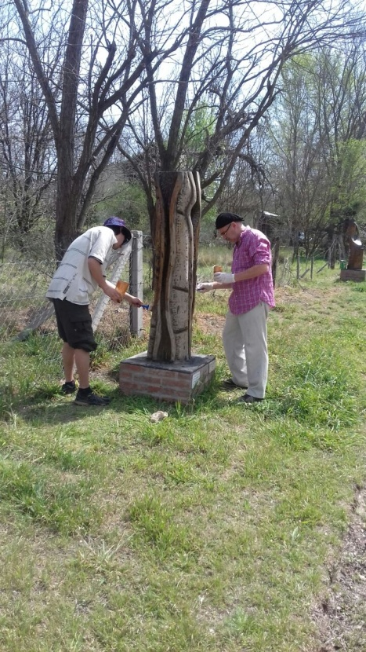
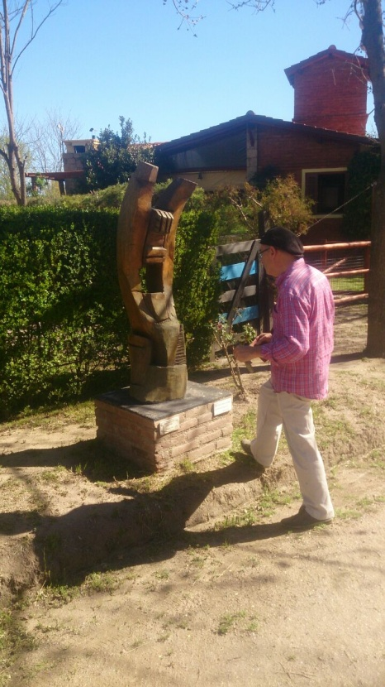
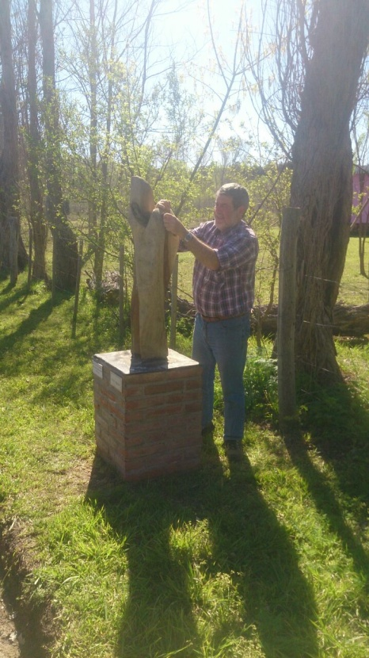
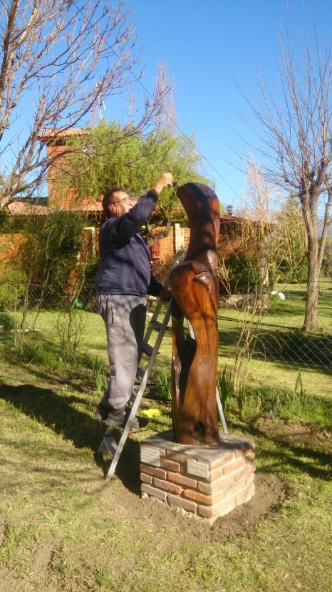
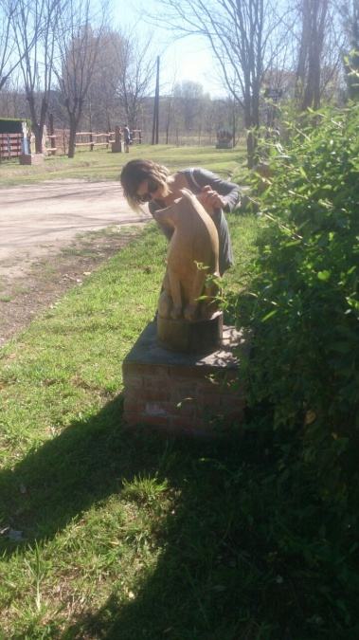

Slide 6
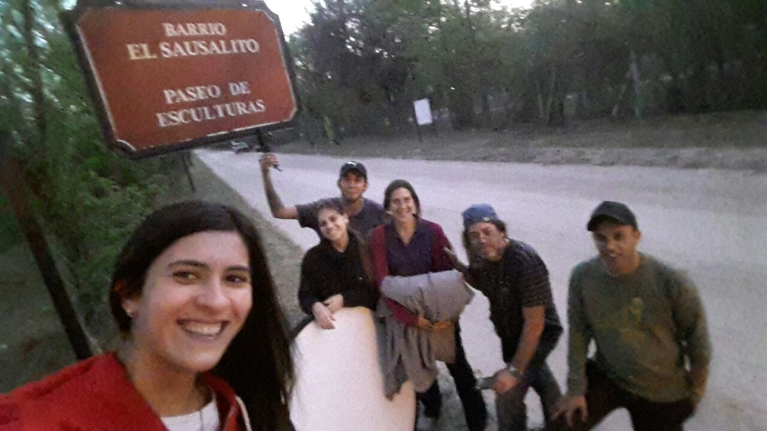
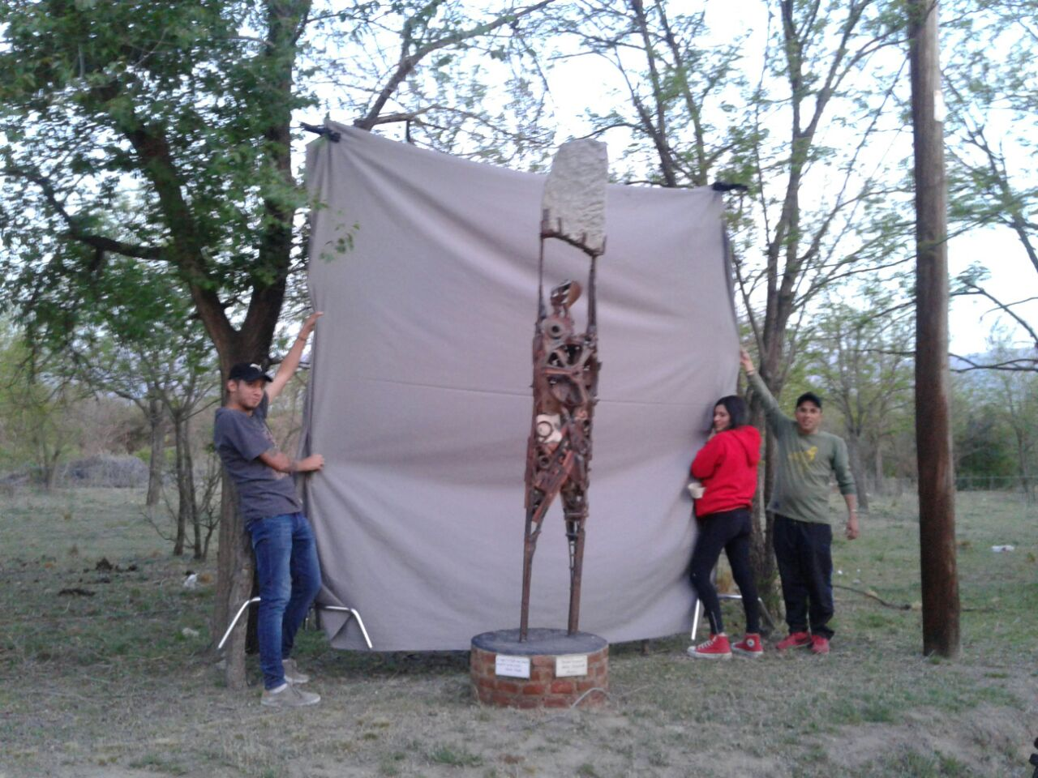
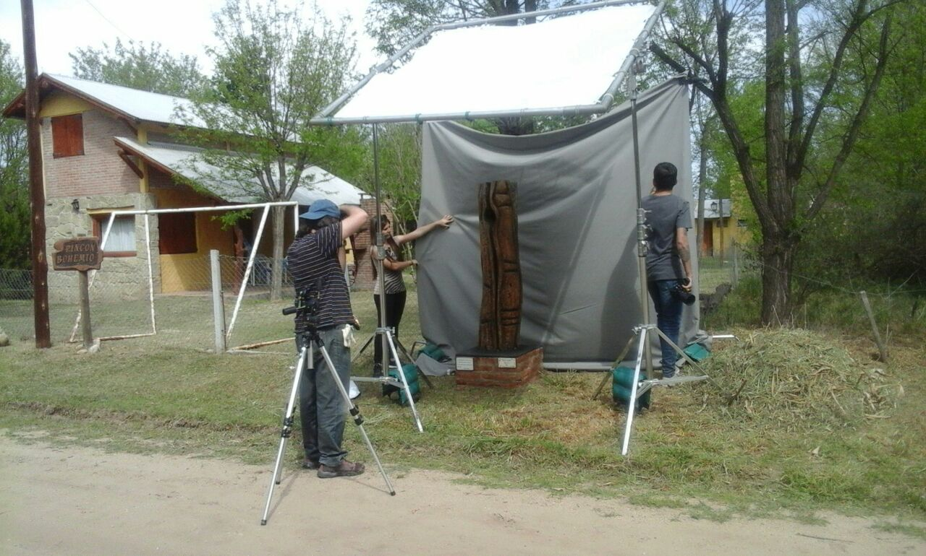

Slide 7
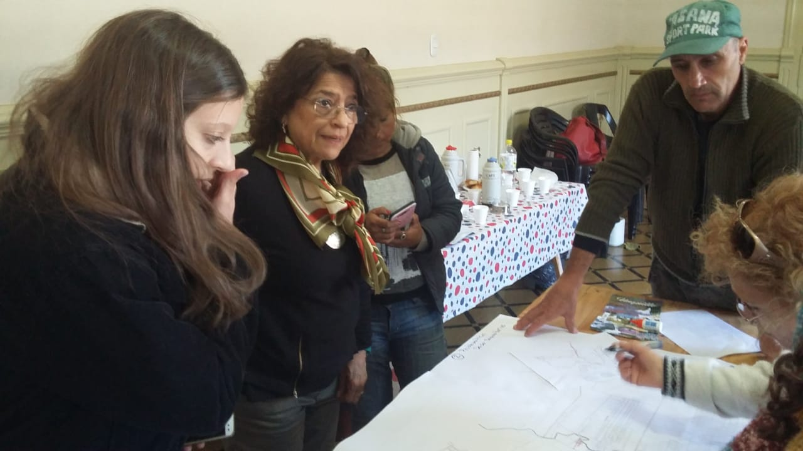
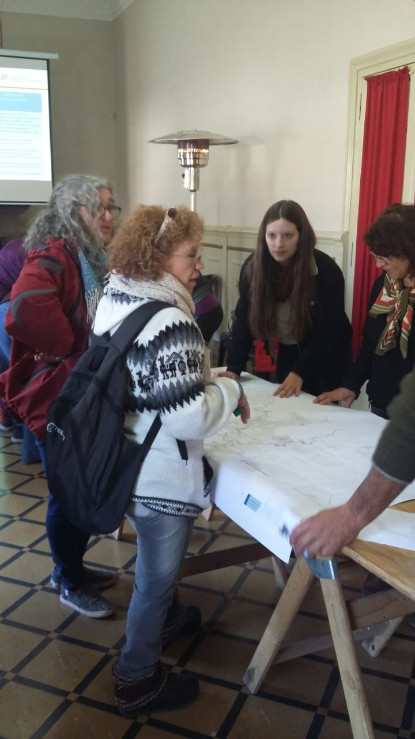
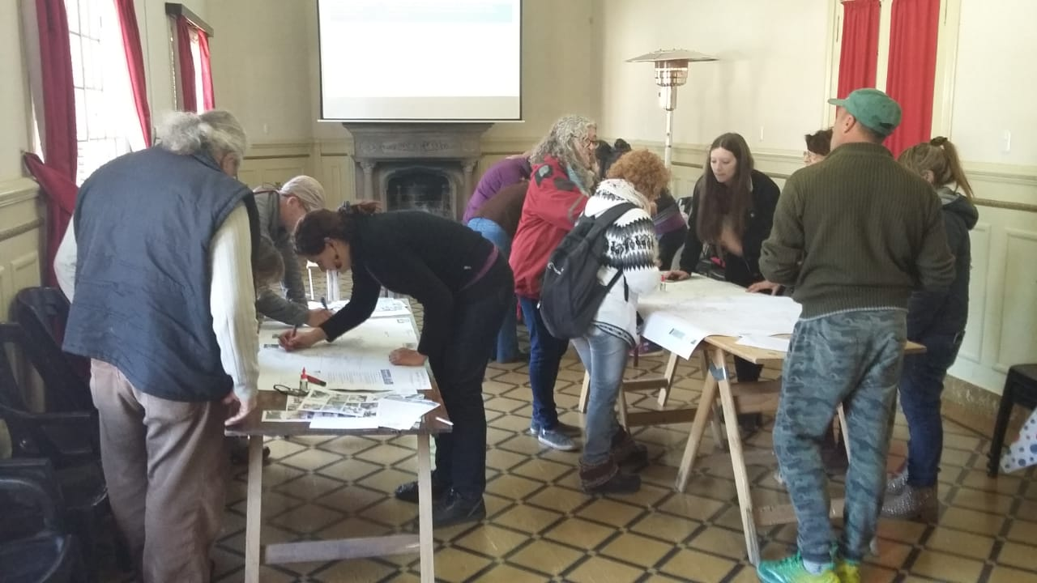
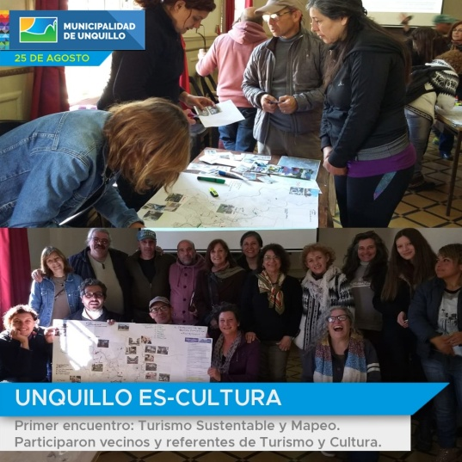
“Unquillo ES-Cultura”
Desde 2017
JORNADA TALLER TURISMO SUSTENTABLE y
JORNADA TALLER TURISMO Y CULTURA- TENDENCIAS, CIRCUITOS
TURÍSTICOS, MAPEOS

Slide 8
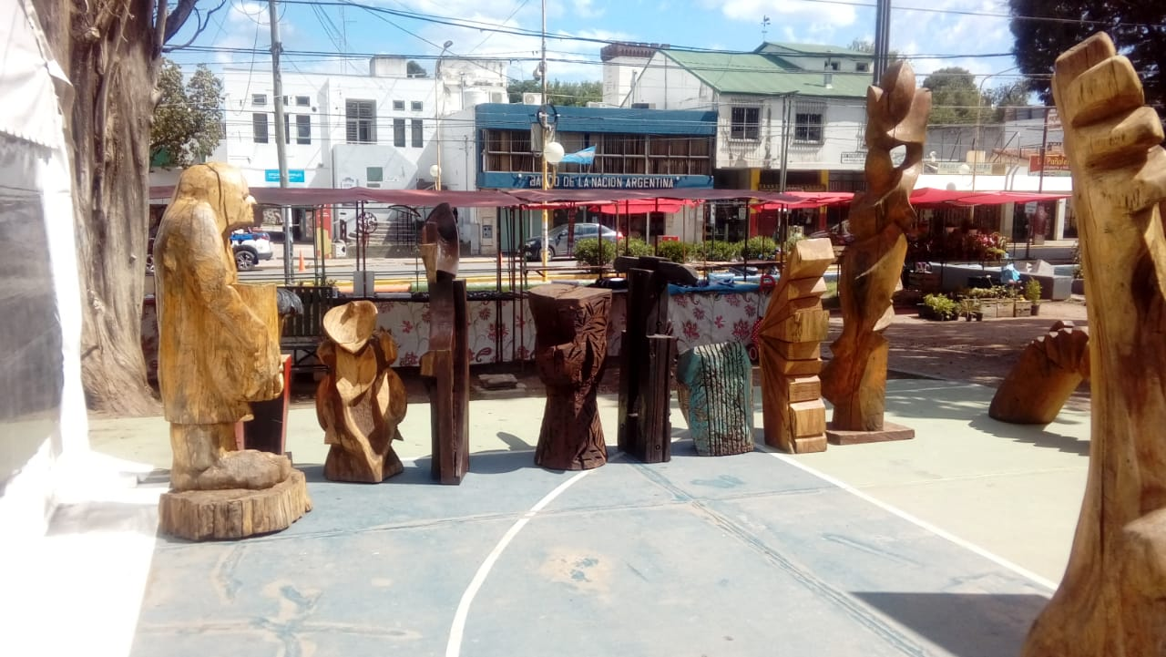
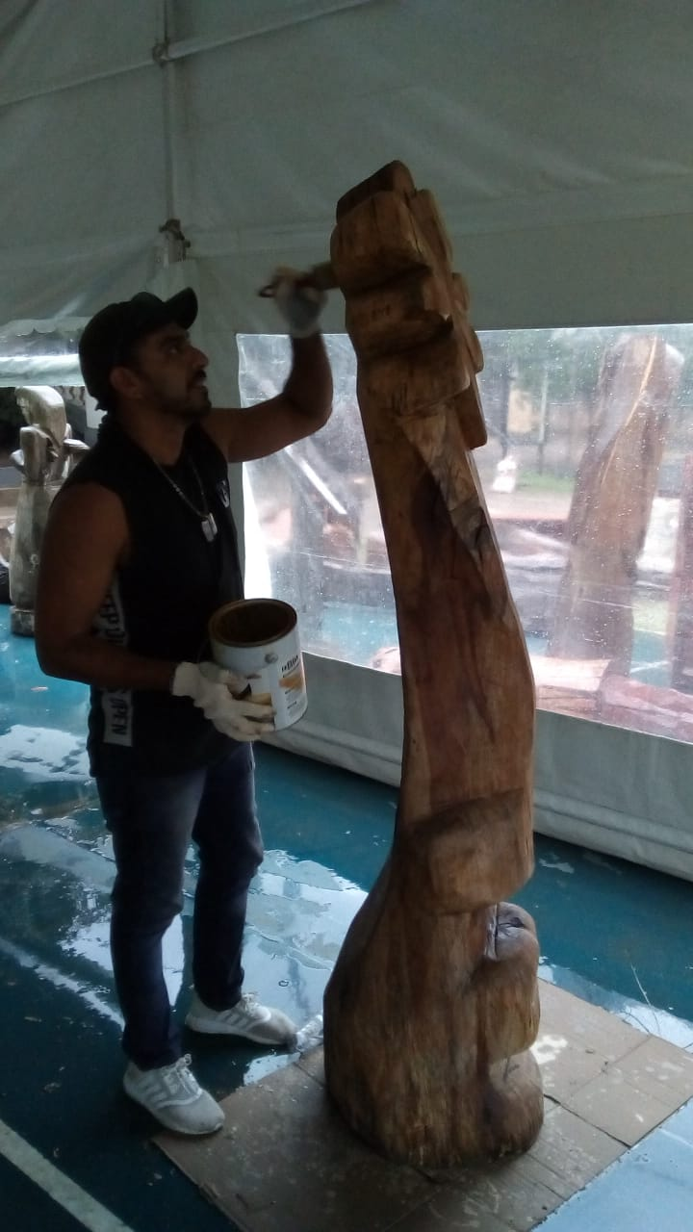
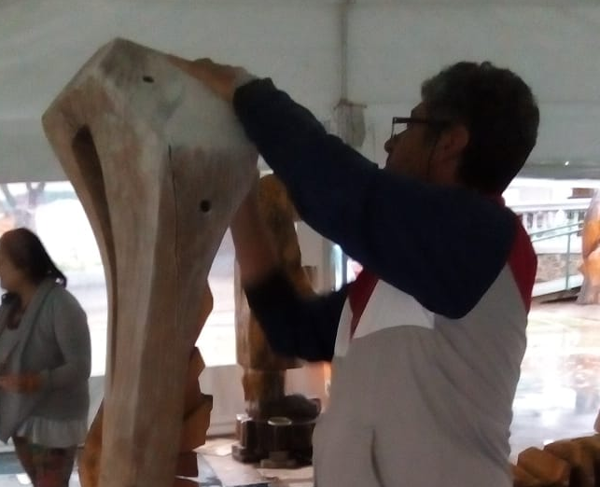
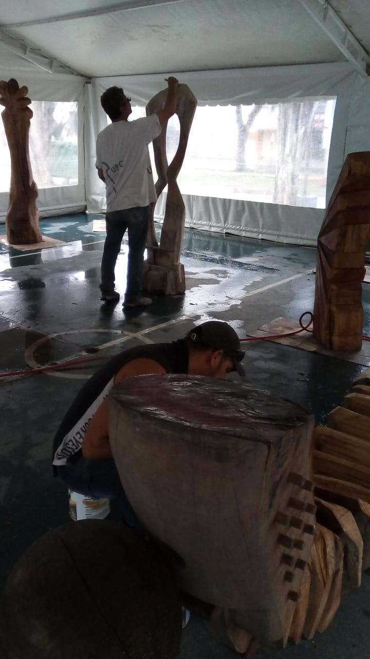
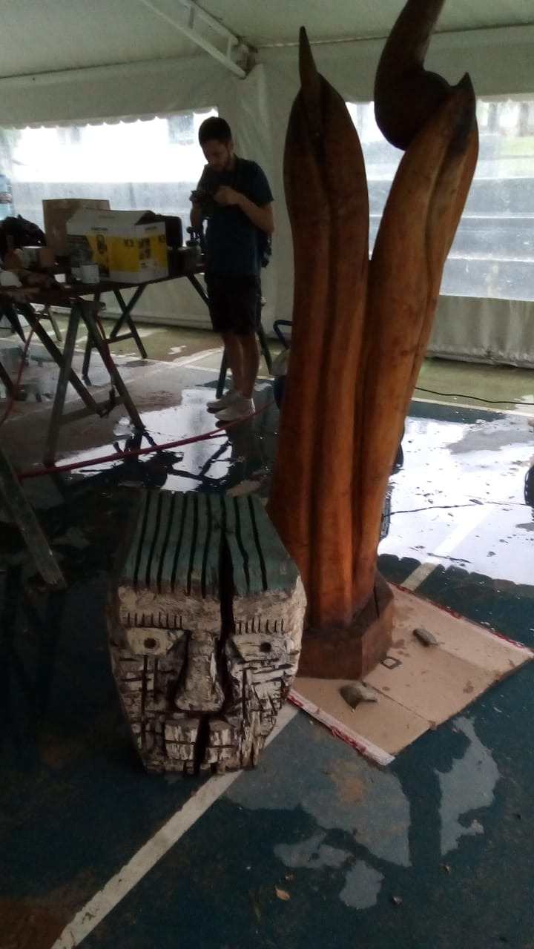
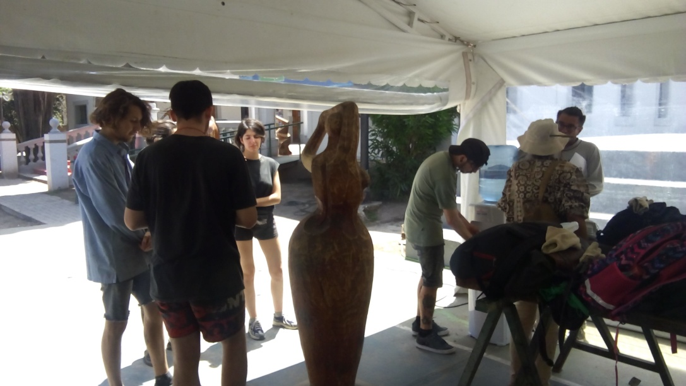
JORNADA TALLER DE CONSERVACIÓN Y RESTAURACIÓN

Slide 9
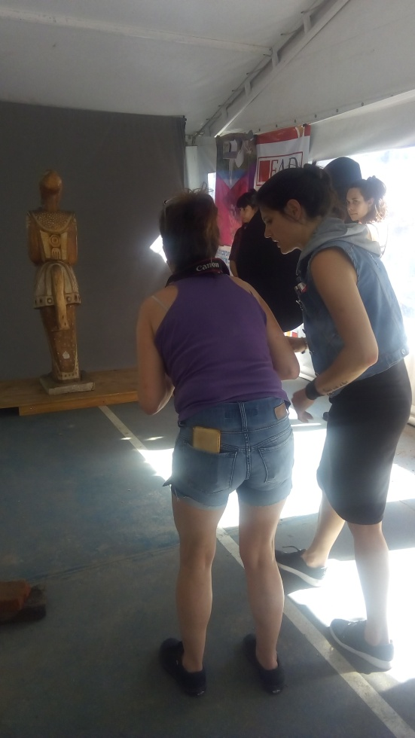
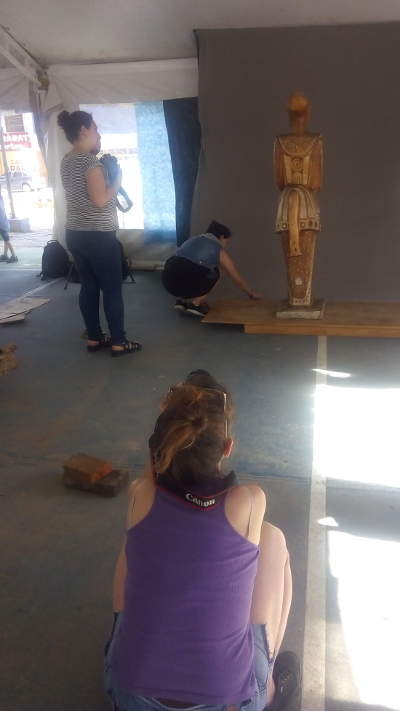
JORNADA DE REGISTRO FOTOGRÁFICO

Slide 10
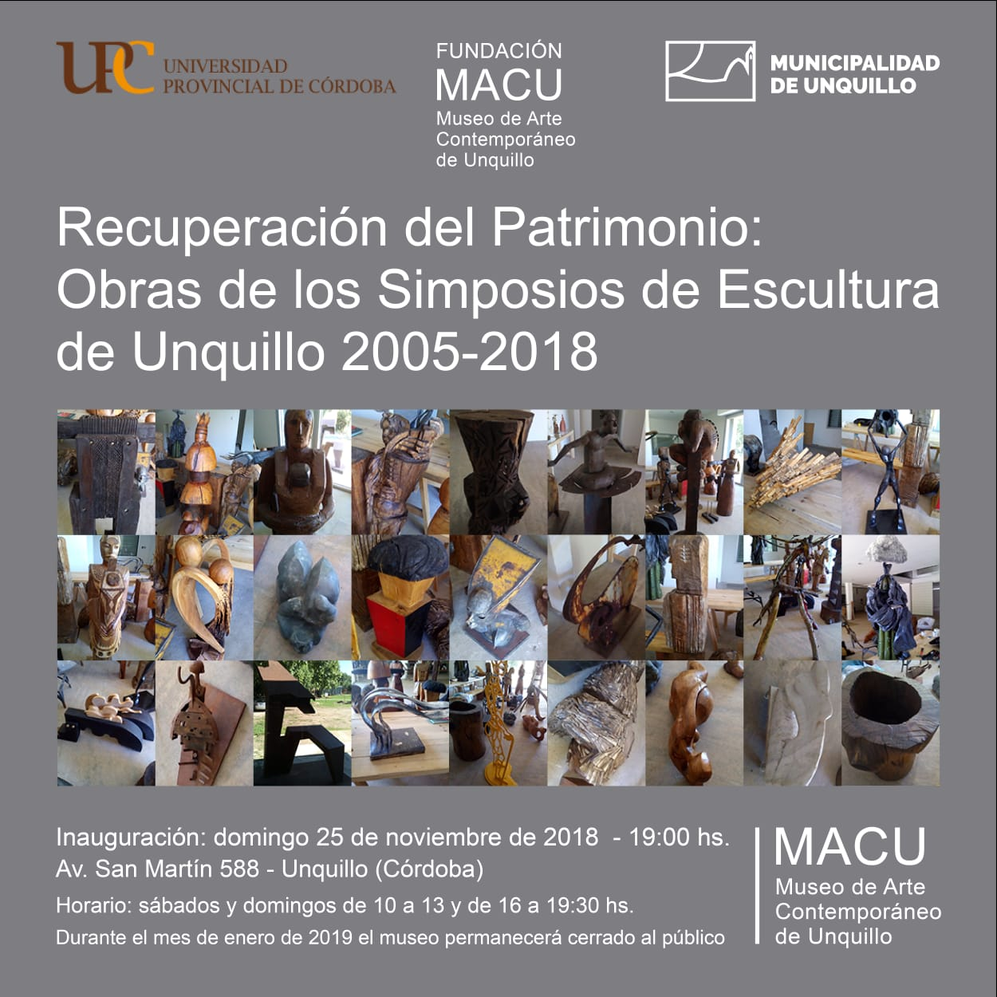
Muestra en MUSEO MACU

Slide 11
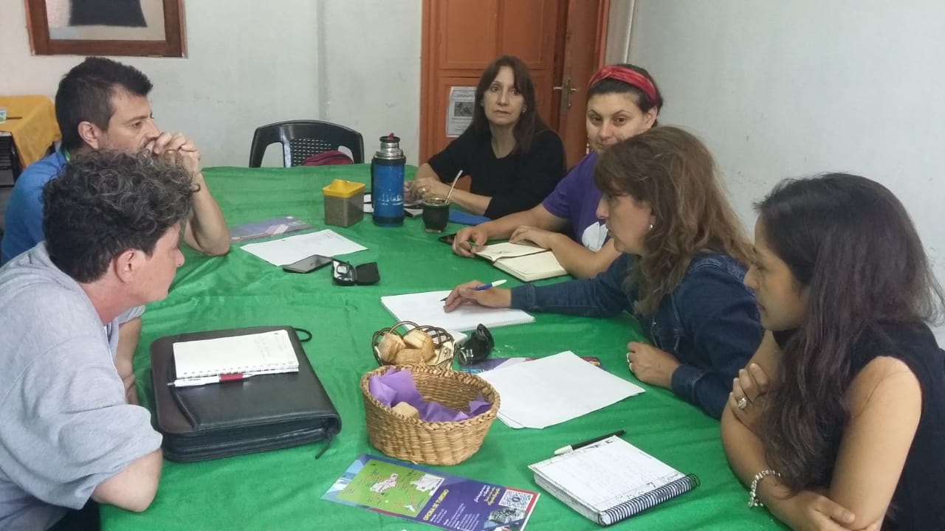
REUNIÓN DE CIERRE 2018 Y DEFINICIÓN DEL PRIMER CIRCUITO A IMPLEMENTAR

Slide 12
Directora de Proyecto: Lic. Inés Rozze
Coordinación Restauración y Conservación: Prof. Víctor Barrera. Prof. Héctor Chalub
Coordinación Circuitos turísticos: Lic. Federico Leguizamón. Lic. Carolina Albarracín.
Coordinación Patrimonio Cultural: Lic. Milagros Ortíz
Coordinación Registro Fotográfico: Prof. Verónica Maggi
Coordinación relevamiento: Prof. Mario Marmaj
JORNADAS DE RELEVAMIENTO
Coordinación de Relevamiento:
Lic. Mario Marmaj.
Equipo de Estudiantes:
Julia Cecilia Andreu Quevedo.
Norma Mabel Baschenis.
Gisela Miranda.
JORNADAS DE CONSERVACIÓN Y RESTAURACIÓN
Docente a cargo: Víctor Barrera
Docente coordinador relevamiento: Marmaj Mario
Docente coordinador de emplazamiento: Chalub Héctor Julio
Participantes:
Acosta Florencia
Anahi Maldonado
Armonía Gabriela
Barrera Juan Ignacio
Bergioli Marisel
Bordino Julia
Bujer Celeste Nadin
Bustos Gonzalo Nicolas
Calcagno Pamela
Carolina Britos.
Castro Cecilia.
Contreras Gabriela
Fabiani Guillermo Ezequiel
Fernández Susana
Ferrero Antonella
Florencia Balderrama
Ibazetta Mariano
Jessica Ruiz
Lascano Gilda Isabel
Leiva Carla Maricel
Lucero José Luis
Ludueña Angela
Mihalec JOrge Alberto
Monge Milagros
Mongilardi Juan Pablo
Morero Eliana Vanesa.
Obolevich Ana Belén
Pareja López María Laura
Piotti Carola
Rocha Antonella
Romero Victoria
Scurti Enzo
Toribio Tadeo
Zacarias Noelia
Zalazar Aldana
DE LA COMUNIDAD DE UNQUILLO
Eugenia Acosta
Cecilia Castro
Nidia Cisneros
REGISTRO FOTOGRÁFICO
Docente coordinadora: Verónica Maggi |
del EC Técnicas de Registros II
(Turno Noche) de la Carrera de Fotografía
– Escuela L.E.Spilimbergo FAD
Participantes:
Cadamuro Mónica Fabiana
Castillo María de los Ángeles
Contreras Gabriela
De Souza Meireles Layse
Fabiani Guillermo Ezequiel
Ferrero Antonella
Imhoff Natalí
Larrarte Manuela
Lascano Gilda Isabel
Mihalec Jorge Alberto
Molinero Cristian
Ramos Reyes Alberto
Remezzano Mara Denisa
Romero Victoria Elena
Simoni Aimé
Vergez Meehan Nadina Paula
Villar Pablo Andrés
Zacarias Noelia
Zalazar Aldana

